Slide 1

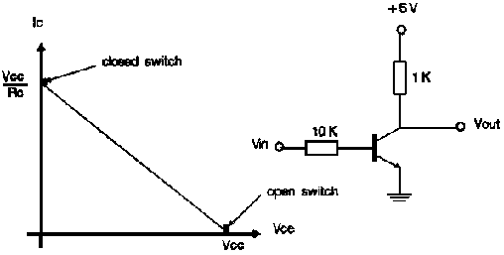
Transistor Saklar
Menerapkan bias basis.
Daerah saturasi dan cut off.

Slide 2
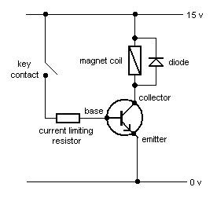
Aplikasi transistor saklar.
Hard saturasi, V_{BB}=V_{CC}, 10:1
V_{BB} dari sumber lain.

Slide 3
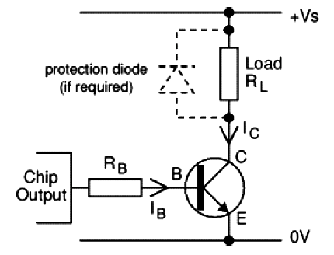

Slide 4
Tahapan perancangan :
1. Tentukan resistansi beban kolektor.
2. Hitung arus kolektor.
3. Tentukan transistor.
4. Hitung I_{B} mengacu H_{FE} transistor.
6. Tentukan R_{B}.

Slide 5
Contoh :
Rangkaian digunakan untuk menggerakan
Relay, tegangan relay 12 V
Reistansi 1 kΩ (diukur)
I_{C} = 12/ 1 kΩ = 12 mA
Dipilih transistor dengan
I_{C} = 100 mA , H_{FE} = 50

Slide 6
I_{B} = 100 mA/50 = 2 mA
V_{BB} berasal dari sistem digital
dengan output 5 V
R_{B} = 5/2mA = 2,7 kΩ

Slide 7
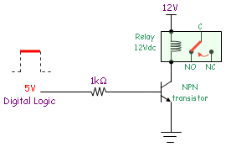
Contoh aplikasi

Slide 8
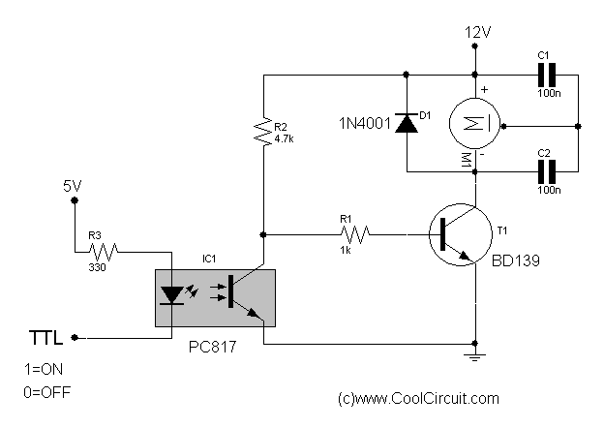

Slide 9
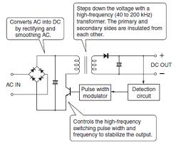

Slide 10
end

